Slide 1
Знакомства с животными.
Воспитатель: Хренова В.П.

Slide 2
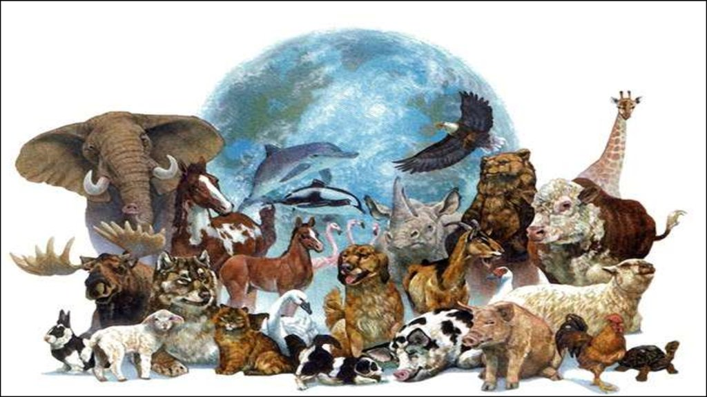
Животные населяют всю природу вокруг нас. Животные бывают дикие и домашние. Чем же они отличаются друг от друга?

Slide 3
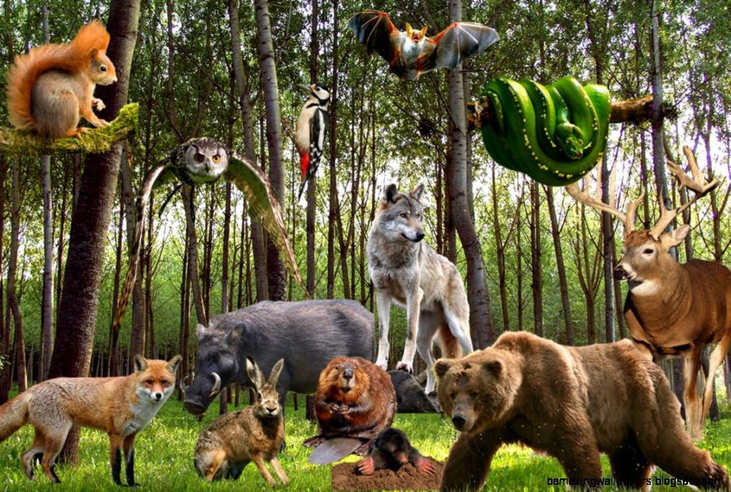
Дикие животные живут на свободе и могут обходиться без помощи человека. Они сами добывают себе пищу и сами строят себе жильё. Это белки, волки, зайцы, слоны, львы, тигры, медведи, зебры, кенгуру, носороги, жирафы, обезьяны, лисы, верблюды и т.д. Многих диких животных ты можешь увидеть в зоопарке.

Slide 4
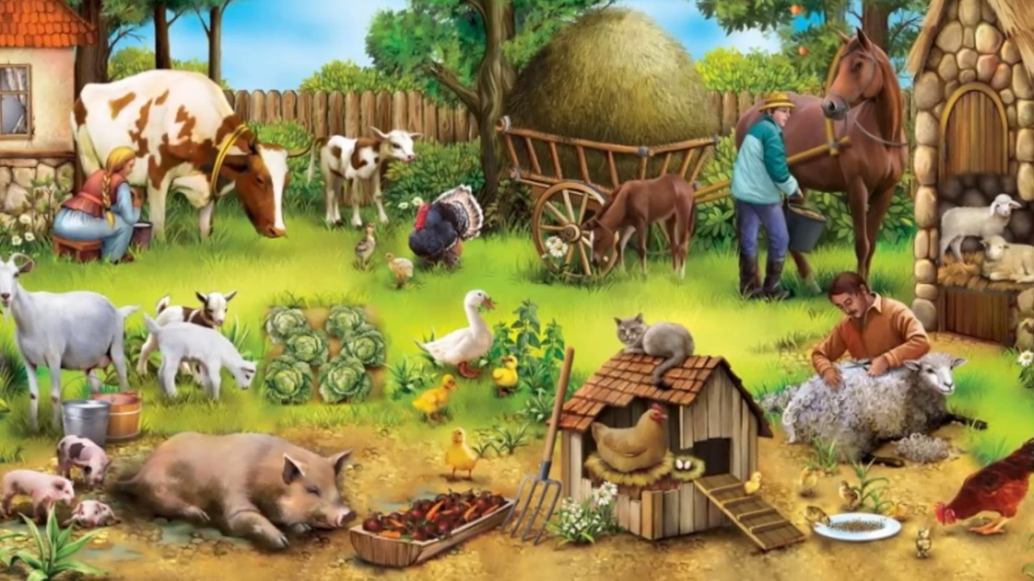
Домашние животные давным–давно живут рядом с человеком, поэтому не могут обходиться без его помощи. Они разучились сами добывать себе корм, строить жилище и защищаться от врагов.

Slide 5
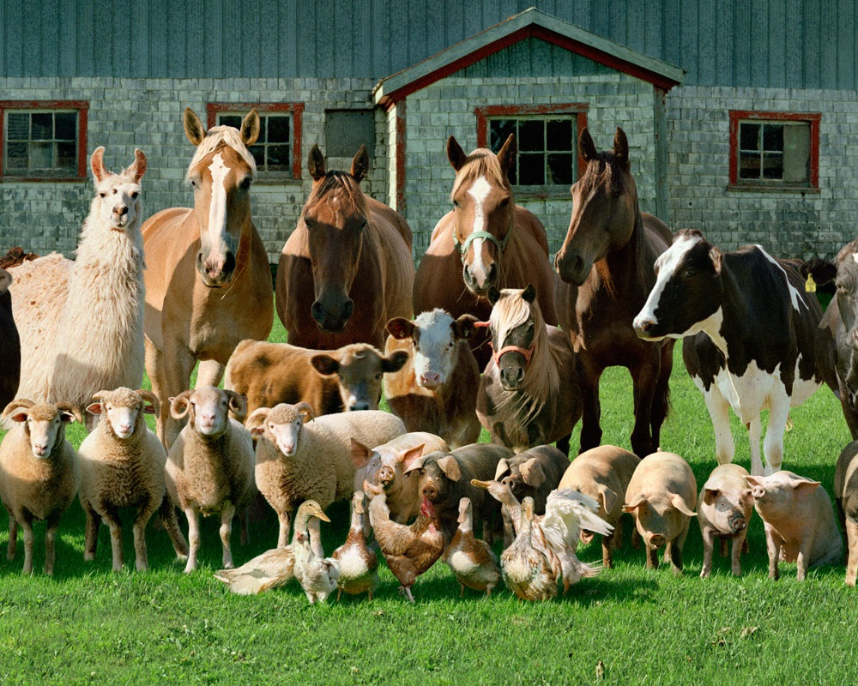
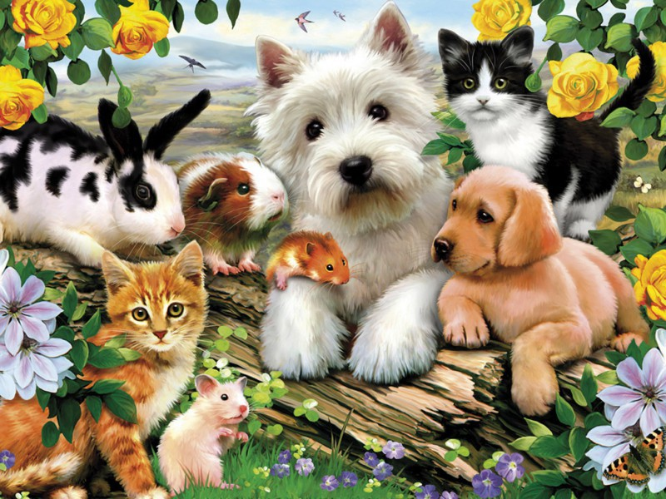
Человек заботится о домашних животных, строит им удобное и тёплое жилье, кормит их, а они дают ему много полезных вещей: молоко, мясо, шерсть и т.д. Домашние животные — это коровы, лошади, свиньи, козы, кошки, собаки, ослы, овцы, куры, утки и т.д. Домашние животные живут в городских квартирах и на фермах. А теперь давайте отгадаем загадки о животных!

Slide 6
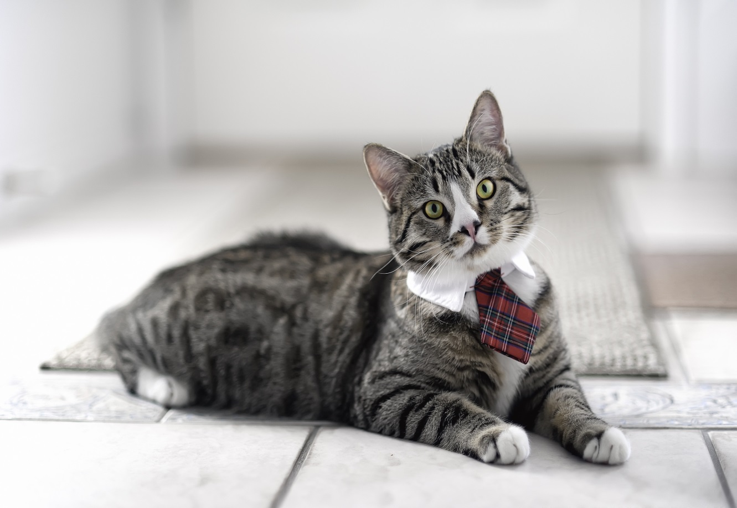
Этот зверь живёт лишь дома, С этим зверем все знакомы. У него усищи-спицы, Он мурлычет, он поёт, Только мыться он боится. Угадали? Это ….

Slide 7
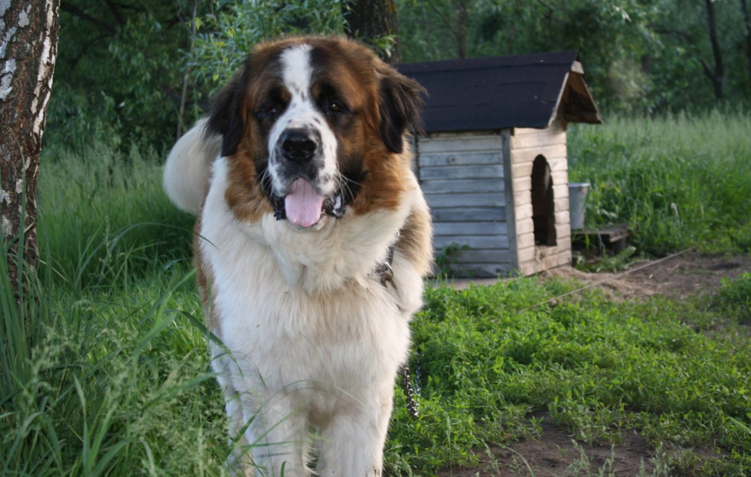
Что известно нам о нем? Стережет хозяйский дом, То рычит, то лает, То хвостом виляет

Slide 8
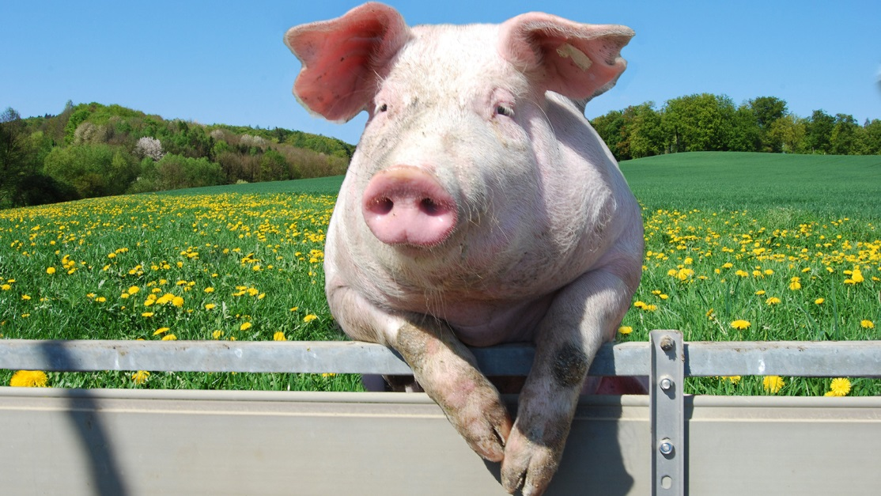
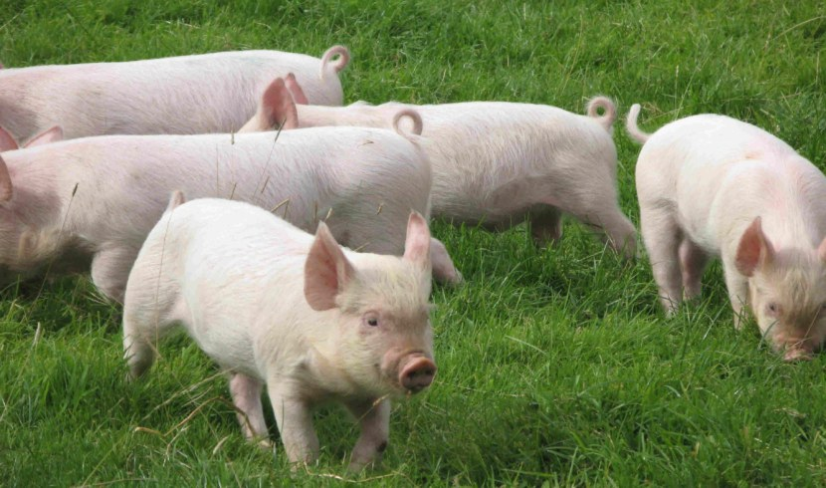
Спереди — пятачок, Сзади — крючок, Посредине — спинка, На спинке — щетинка.

Slide 9
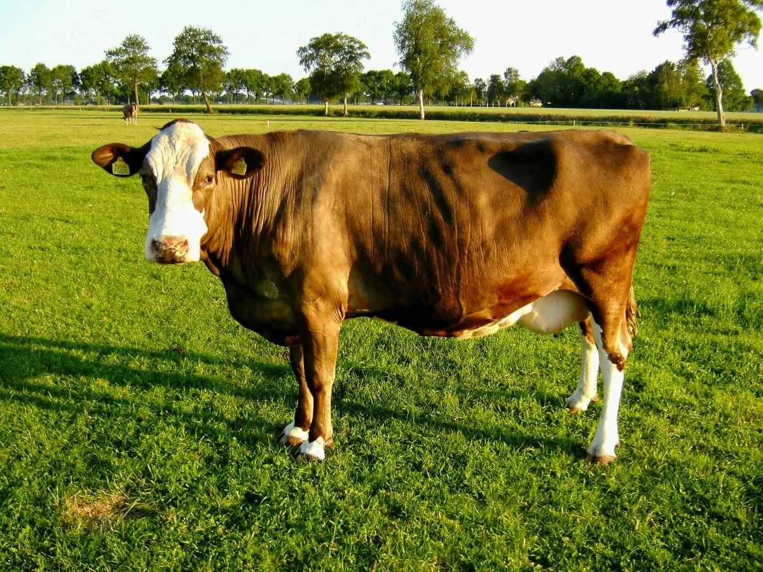
Каждый вечер, так легко, Она дает нам молоко. Говорит она два слова, Как зовут ее —

Slide 10
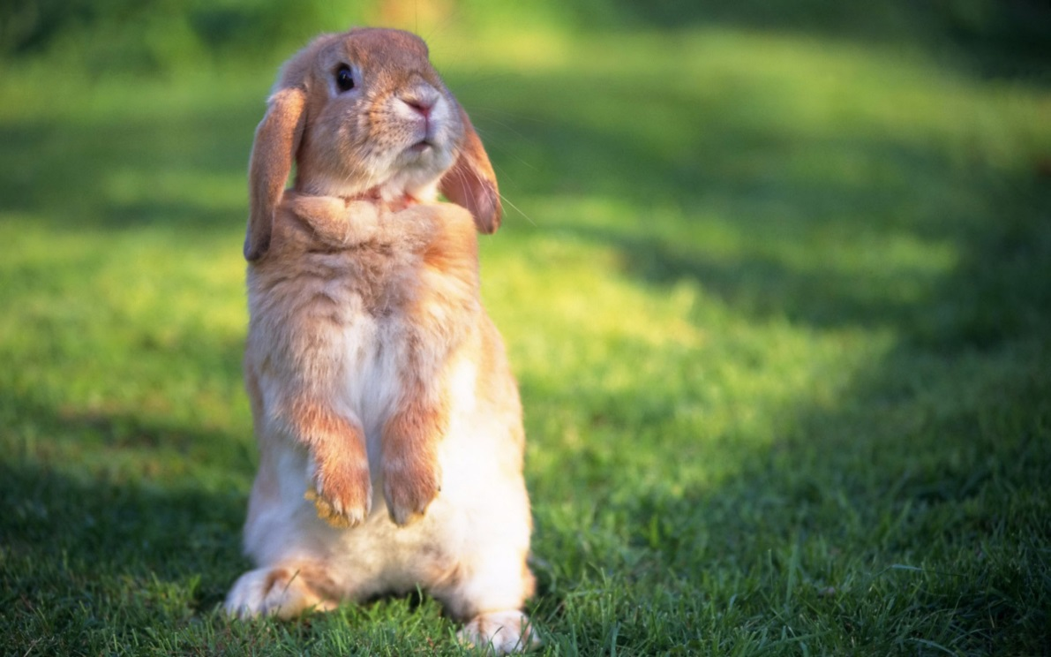
Он пушистый и глазастый, Он ушастый и зубастый. Травку кушает, морковку, Проявив свою сноровку — В клетке сгрыз дощатый полик. И не зайчик он а…

Slide 11
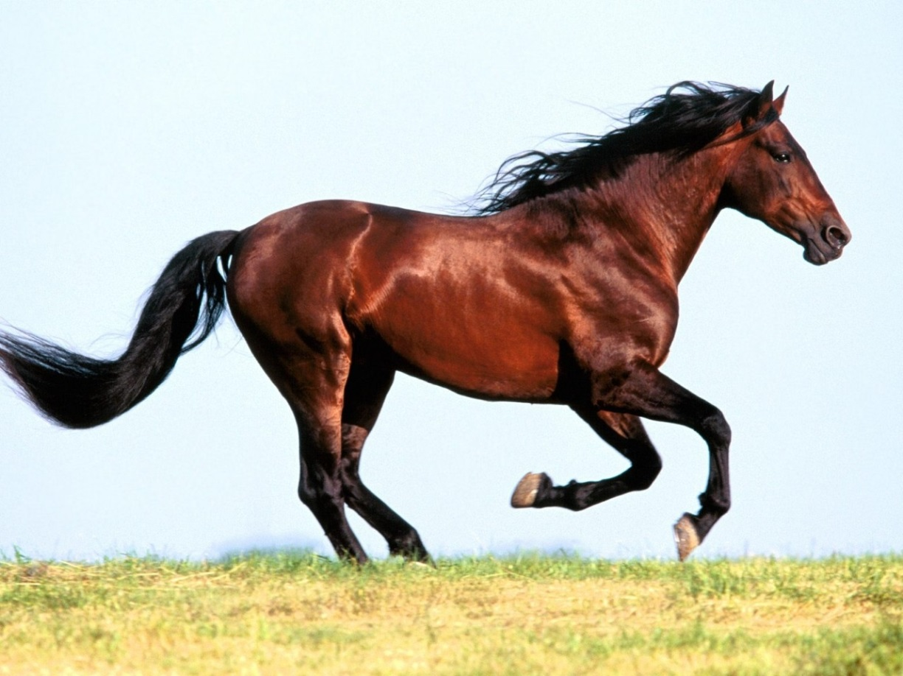
Я копытами стучу. Я скачу, скачу, скачу Грива вьётся на ветру. Все подковы я сотру.

Slide 12
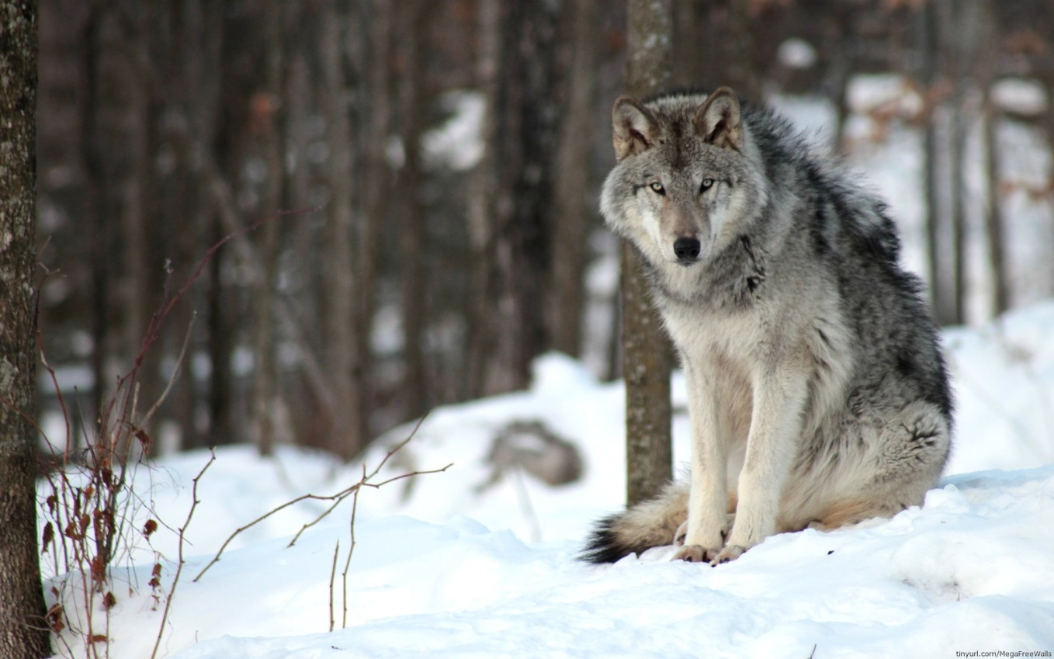
Серый я, живу в лесу, Знаю рыжую лису. Песню грустную тяну, Громко вою на луну

Slide 13
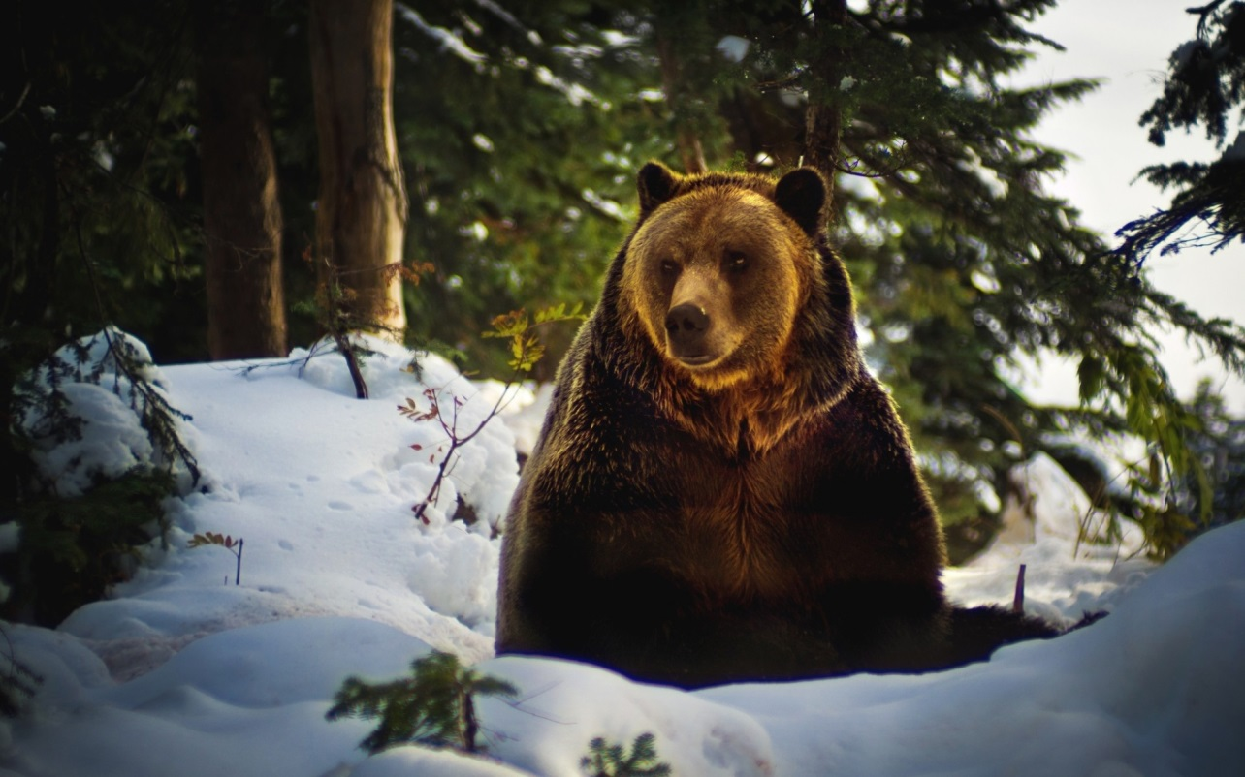
Из берлоги слышен храп — Спит хозяин, косолап. Всю округу замело, Но ему во сне тепло.

Slide 14
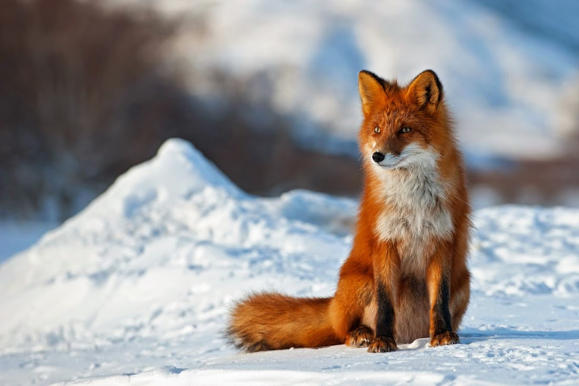
Рыжая плутовка, Хитрая да ловкая, В сарай попала, Кур пересчитала.

Slide 15
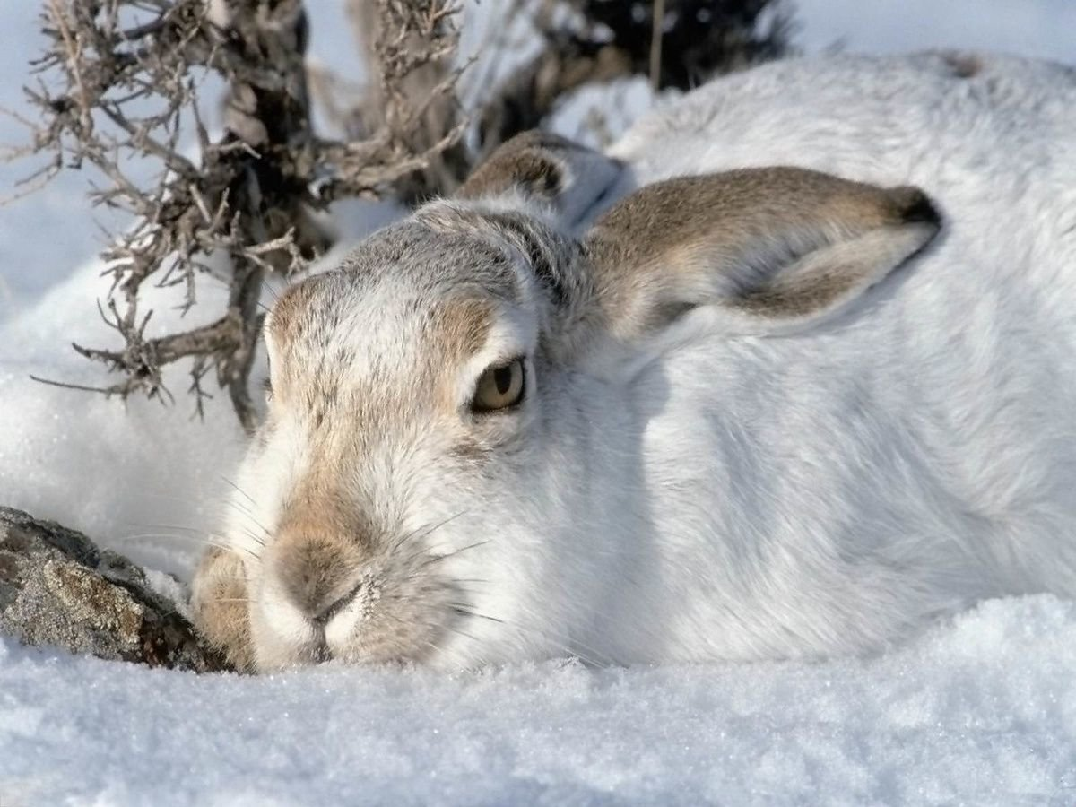
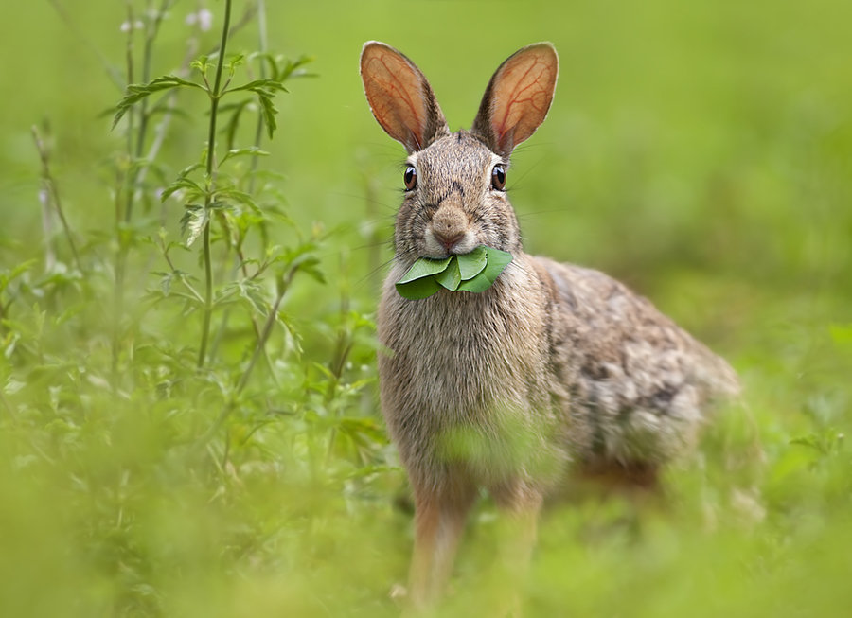
Что за зверь такой лесной? В белой шубке он зимой. Всех боится зверь-трусишка. Как зовут его?

Slide 16
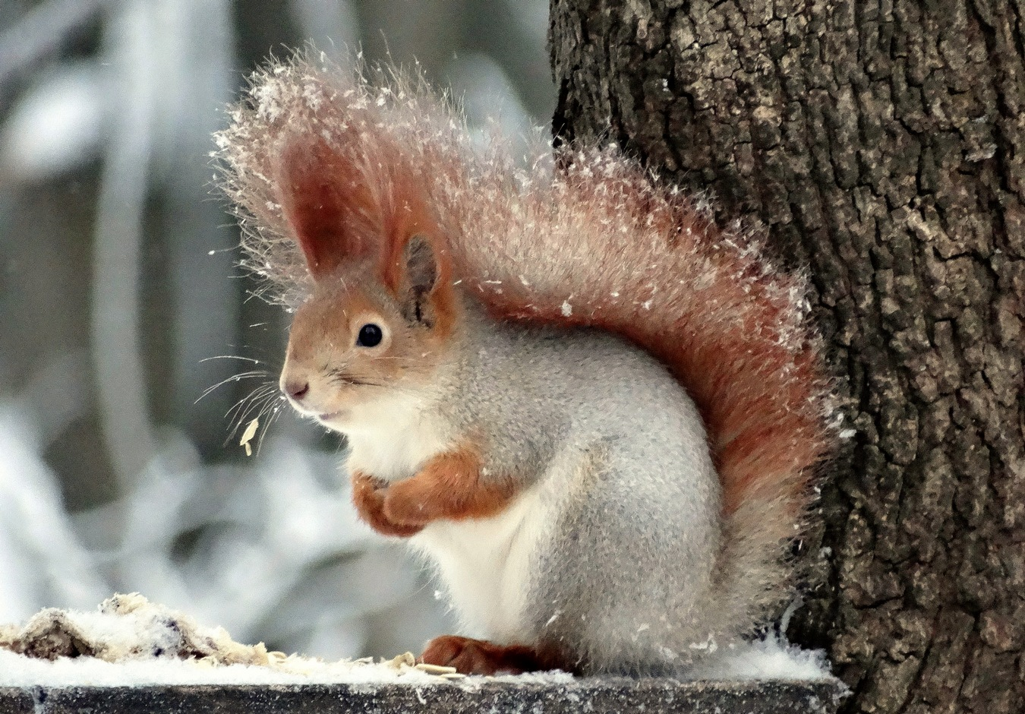
Пушистый маленький зверек По деревьям прыг да скок. Мелькнет меж ветвей - Всех проворней и быстрей.

